Slide 1
Pat alimentacyjny
Może czas na pragmatyczny język korzyści?
Na podstawie doświadczeń w realizacji PROGRAMU EDUKACYJNO-KOREKCYJNEGO dla osób zobowiązanych do świadczeń alimentacyjnych
Roman Pomianowski
26.06.2018

Slide 2
Pat alimentacyjny – spojrzenie psychologa praktyka
Punkt wyjścia znany wszystkim:
Skala problemu.
Niemoc systemu.
Sytuacja uczestników – obu stron /uprawnionych i zobowiązanych/.
Moja diagnoza:
Brak pogłębionej analizy problemu
W to miejsce uproszczona, pełna emocji i stereotypów ocena sytuacji, a z tego proponowanych rozwiązań.
Problem alimentacji jest pod każdym względem szczególny, złożony i dynamiczny – trudno oczekiwać, że da się go rozwiązać prostymi metodami

Slide 3
Pat alimentacyjny – spojrzenie psychologa praktyka
Kluczową dla mnie perspektywą jest spojrzenie na problem z perspektywy psychologii konfliktu, do którego dochodzi w dziwnym procesie - Paradoks 1
Kryzys rozpadu związku – silne i trudne emocje

Slide 4
Paradoks 2 - Rozwód nie czego nie kończy
– zaczyna lawinę nowych problemów
Rozwód / separacja
Narastający konflikt
Rozpad związku
Rozstanie
Sprawa sądowa
ALIMENTY
Nowy Problem
Jedni płacą, „płaczą i płacą”,
Inni uchylają się lub nie płacą na złość !!!
Podział władzy rodzicielskiej i majątku, wspólnych długów

Slide 5
Style konfliktu - „wojna pozycyjne”
Wsparcie formalne, urzędowe - instytucje
Jedna strona
„alimenciarz”
Druga strona
poszkodowana
Kto wygrywa? /koszty = zyski – straty, da się policzyć/

Slide 6
Pat alimentacyjny – spojrzenie psychologa praktyka

Slide 7
Dominująca strategia – „przykręcamy śrubę”
„Alimenciarz”
który nie chce …
Żona, Partnerka tzw. ”była”
Rodzina, Dzieci
Wymiar sprawiedliwości
/Prokurator, Sędzia, Kurator, Komornik, ZK/
Pomoc Społeczna, Fundusz Alimentacyjny
Powiatowy Urząd Pracy
Cała reszta, tzw. „Społeczeństwo”, media, itd..

Slide 8
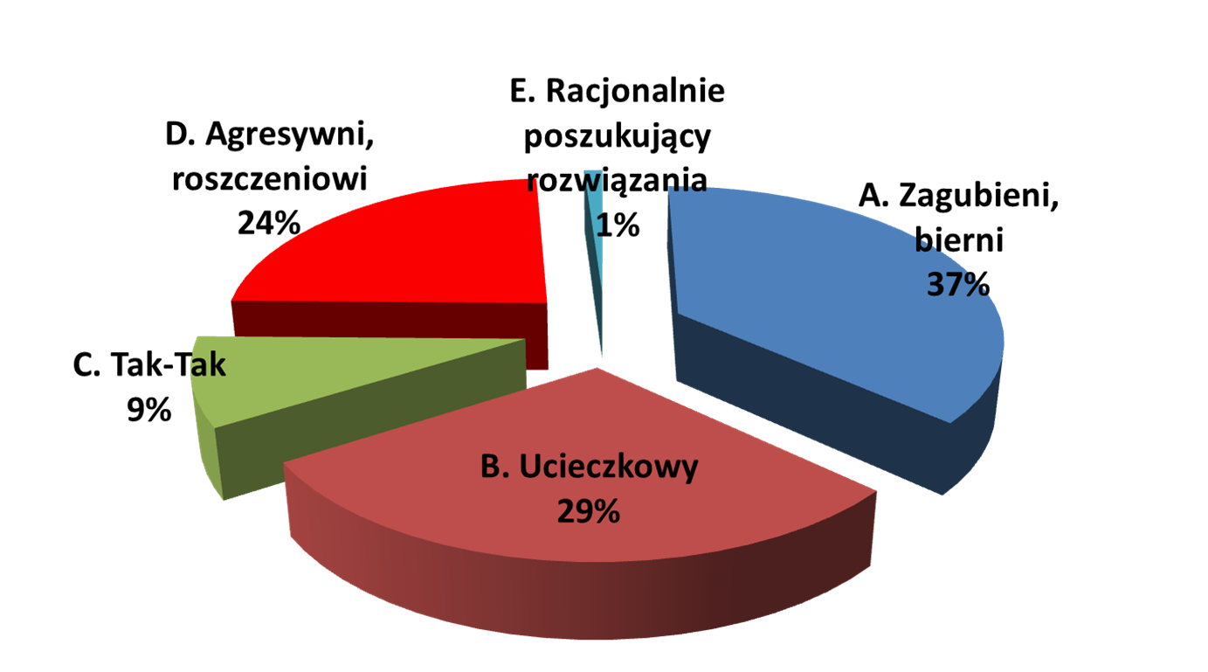
A „ON” i tak nie poddaje się presji – najczęściej ucieka

Slide 9
Konflikt – istotą problemu?
Trzecia strona w konflikcie
– co ma do zaproponowania
„Opamiętanie się” - rozejm
Edukację dla obu stron
Wsparcie psychologiczne jw.
Mediacje
Wypracowanie Indywidualnego planu wyjścia
Jedna strona
Druga strona
Tylko jak uruchomić „Trzecią stronę”, jak z niej skorzystać?

Slide 10
Pat alimentacyjny – spojrzenie psychologa praktyka
Program Edukacyjno-Korekcyjny dla zobowiązanych do alimentacji – cykl 16 godzin zajęć warsztatowych.
Warsztaty dla osób uprawnionych do świadczeń 8 godzin zająć.
Doradztwo indywidualne – psychologiczne, finansowe prawne, itd.
Mediacje – pomiędzy wierzycielem indywidualnym, FA a dłużnikiem.
Cel – doprowadzenie do ugody odblokowującej sytuacje patową.

Slide 11
Przykładowo – sytuacja pracującego „na czarno”
Dłużnik zobowiązuje się do:
1)podjęcia legalnej pracy w ustalonym terminie /– płaci podatni i ZUS/;
2)systematycznego opłacania orzeczonego świadczenia alimentacyjnego;
3)spłaty powstałych zaległości z tytułu alimentów w ustalonych indywidualnie ratach miesięcznie po … /realnych do bieżącej obsługi/;
Fundusz Alimentacyjny – reprezentowany przez … zobowiązuje się do:
1)warunkowego zawieszenia egzekucji komorniczej zaległych zobowiązań al.;
2)umorzenia, np. 3% kwoty zaległych zobowiązań po 6 miesiącach rzetelnego wywiązywania się przez dłużnika z warunków zawartej ugody i kolejno progresywnie 5%,10% , 20%, itd. , tak by spłata zadłużenia nastąpiła w realnym okresie 3-4 lat;
3)inne indywidualne uzgodnienia wynikające z IP.

Slide 12
Potencjalne efekty - trochę fantazji
Płaci po 500zł bieżącej raty | Ma 15000zł zadłużenia | płaci po 200zł zaległosci | umorzenie | Poziom umorzenia
po 6 mies. |  | 1200 | 414 | 3%
po kol. 6 m | 13386 | 1200 | 609 | 5%
 | 11577 | 1200 | 1038 | 10%
 | 9339 | 1200 | 1628 | 20%
 | 7711 | 1200 | 1953 | 30%
 | 5758 | 1200 | 2279 | 50%
Po 3 latach | 0 | 7200 | 7921
Płaci bieżące al.. | 18000zł
ZUS | 19740zł
US PIT | 10332zł
Łącznie przez 3lata | 55272zł

Slide 13
Pat alimentacyjny – spojrzenie psychologa praktyka
Program jest już pilotażowo realizowany:
W 2017 w ramach Programu Wsparcia Rodziny Zagrożonej Kryzysem Rozpadu – Poznań, Czarnków, Nowy Tomyśl;
Obecnie ruszył Program E-K w 6 zakładach karnych;
W przygotowaniu /od września w mieście Poznaniu, Szamotułach, …
Wyniki ewaluacji – obiecujące.
Bariery:
Silne emocje utrudniające wypracowanie ugody między tzw. „byłymi”;
Nastawienie urzędników – ustawa o pomocy uprawnionym zezwala, ale nie nakazuje!!!

Slide 14
Reasumując
Złożony problem nie-alimentacji wymaga podejmowania zróżnicowanych i bardziej zindywidualizowanych działań:
Propozycje zawarte w tzw. „pakiecie alimentacyjnym” uważamy za krok w dobrą stronę, choć nadal zdecydowanie niewystarczający.
Robimy wszystko by choć pilotażowo zweryfikować słuszność i efektywność proponowanego przez nas podejścia.
Formalnie nie ma przeszkód pracujemy nad stworzeniem bardziej sprzyjającego klimatu.
Dziękuję za uwagę

Slide 15
Dziękuję za uwagę
Kontakt: wsparcie1@o2.pl
pomrom@o2.pl
Tel: Mój - 510 111 921
Stowarzyszenie PWZ: 796 399 599 dni robocze 10.oo – 20.oo
www.programwsparcia.com
https://www.facebook.com/ Rodzina w kryzysie rozpadu

